Slide 1
MHW1
Paolo Pulvirenti O46002175 27/03/2021

Slide 2
Descrizione del Progetto
Questa è la home page dei ristoranti che serve per visualizzare i piatti tipici di ogni ristorante in Italia, con la descrizione in dettaglio di ogni piatto.
In seguito, Il sito verrà aggiornato aggiungendo delle pagine anche per la gestione dei ristoranti da parte dei direttori, che attraverso la pagina di login potranno gestire e controllare in ogni ristorante tutti i dipendenti, prodotti e fornitori.
Inoltre nel sito sarà possibile vedere attraverso la sezione ‘contattaci’ le sedi di ogni ristorante in tutta Italia.

Slide 3
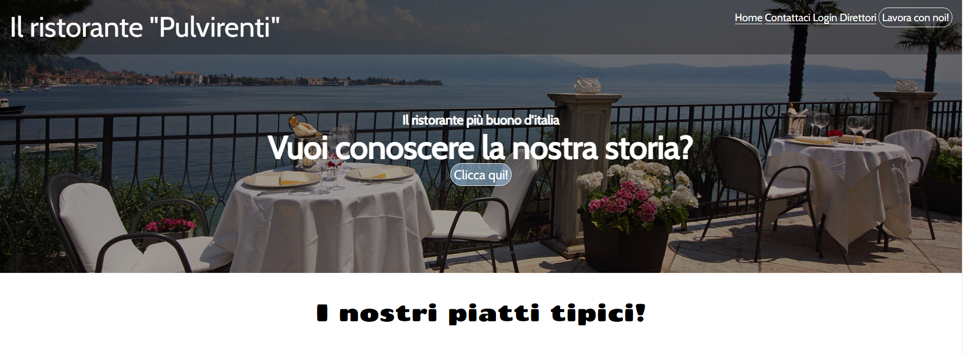
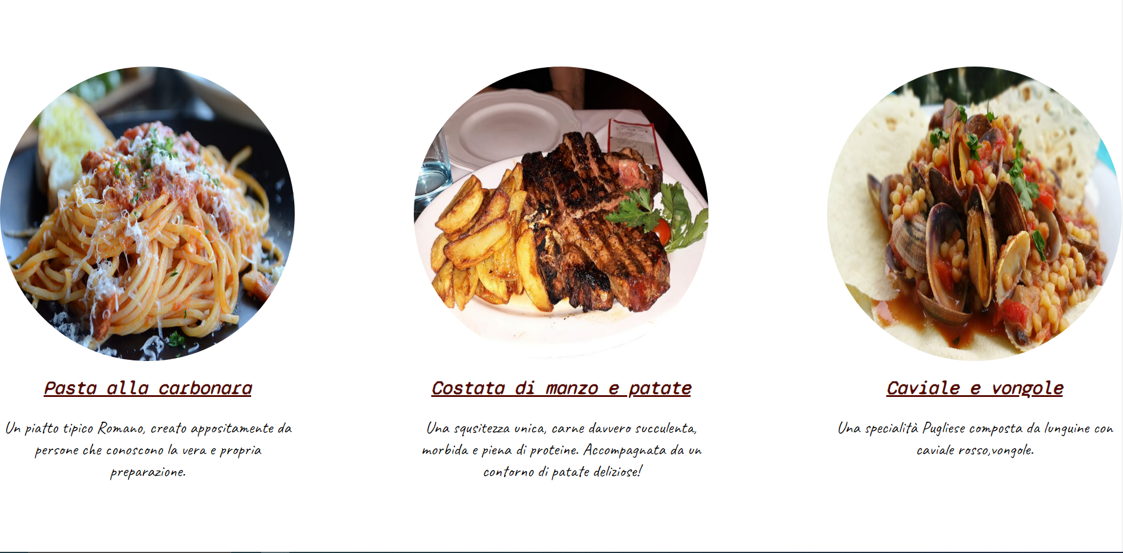
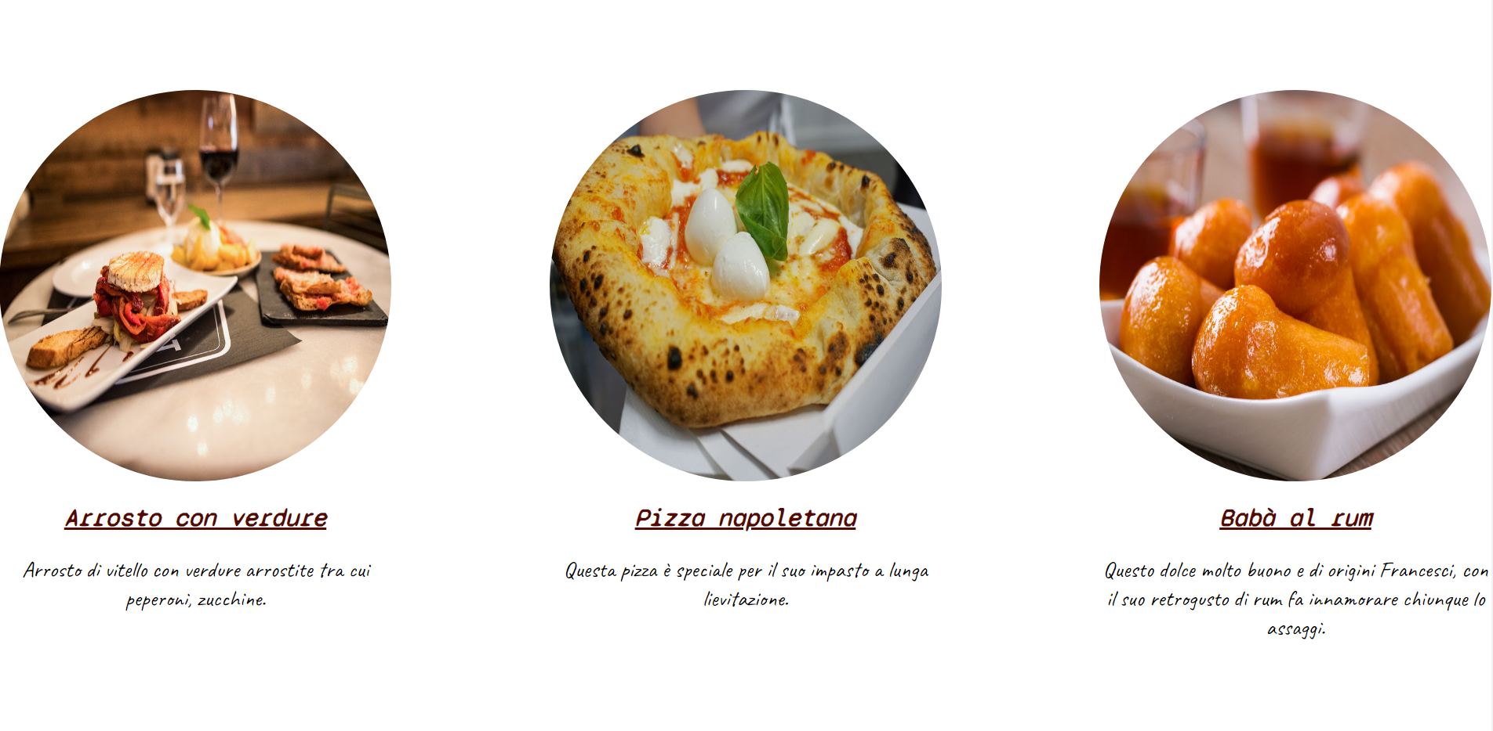
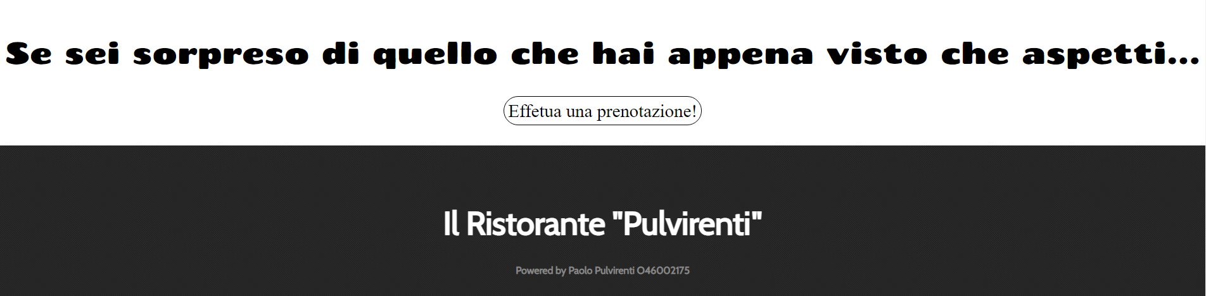
Layout complessivo HTML+CSS

Slide 4
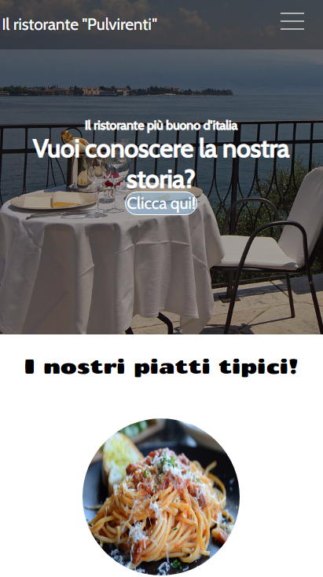
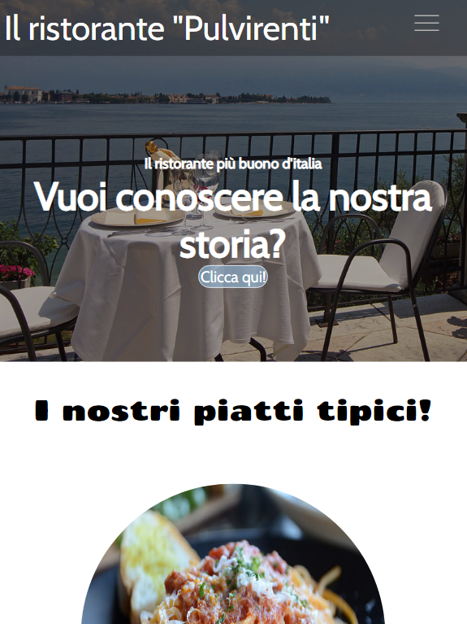
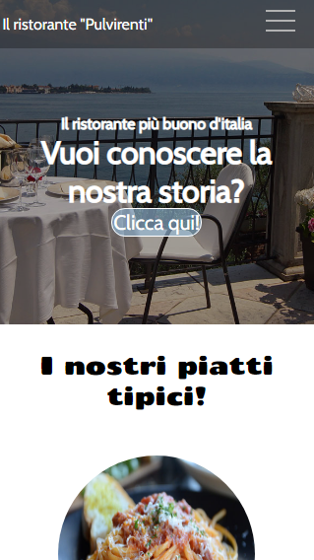
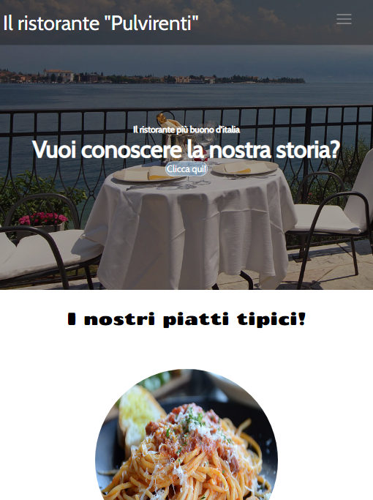
Visualizzazione mobile
Iphone 5
Ipad pro
Iphone 6
Ipad

Slide 5
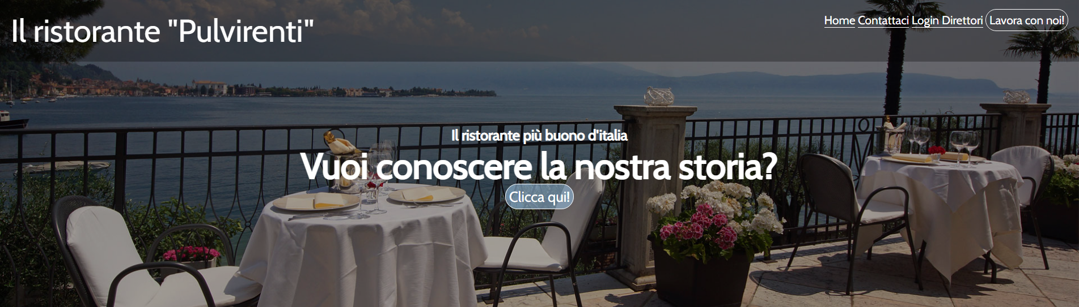
Header

Slide 6
Codice Header
HTML
<header>
<nav>
<span class="titolo">
Il ristorante "Pulvirenti"
</span>
<div class="menu">
<a >Home</a>
<a >Contattaci</a>
<a >Login Direttori</a>
<a id="Button2">Lavora con noi!</a>
</div>
<div class="menuApp">
<div></div>
<div></div>
<div></div>
</div>
</nav>
<div class="centrale">
<strong> Il ristorante più buono d’Italia</strong>
<h1>Vuoi conoscere la nostra storia?</h1>
<a id="Button2">Clicca qui!</a>
</div>
</header>

Slide 7
Codice Header
CSS
header
{
Background-image: url("./img/header.jpg");
background-repeat: no-repeat;
background-size: cover;
height: 58%;
font-family: 'Cabin',Arial, sans-serif;
font-size: 1.6rem;
color: white;
position: relative;
} header::before
{
content: "";
position:absolute;
height: 100%;
width: 100%;
background-color: rgb(0, 0, 0,0.3);
top: 0;
right: 0;
left: 0;
}
.Titolo
{ justify-content: flex-start;
font-size: 3.5rem;
z-index: 1; }
.centrale
{
position: relative;
align-items: center;
text-align: center;
margin-top: 6%;
z-index: 1; }
.centrale h1
{
font-size: 4rem;
margin: 0;
font-weight: bold;
}
.centrale a#button2
{
font-size: 1.6rem;
background-color: rgb(151, 191, 223,0.6);
}
.centrale a#button2:hover
{
background-color: rgb(151, 191, 223,1.6);
cursor: pointer;
}
#button2
{
border: 1px solid white;
border-radius: 100px;
padding: 0.3vw 0.3vw;
z-index: 2;
}
#button2:hover
{
cursor: pointer;
background-color: white;
color: black;
}

Slide 8

Menù di navigazione

Slide 9
Codice Menù di navigazione
HTML
<nav>
<span class="titolo">
Il ristorante "Pulvirenti"
</span>
<div class="menu">
<a >Home</a>
<a >Contattaci</a>
<a >Login Direttori</a>
<a id="Button2">Lavora con noi!</a>
</div>
<div class="menuApp">
<div></div>
<div></div>
<div></div>
</div>
</nav>

Slide 10
Codice Menù di navigazione
CSS
header nav
{
display: flex;
height: 13%;
justify-content: space-between;
padding: 1% 1%;
align-items: center;
background-color: rgb(0, 0, 0,0.3);
}
.menu a
{
border-bottom: 1px solid white ;
cursor: pointer;
}
.menu a:hover
{
font-size: 1.5rem; }
.menuApp
{
display: none;
}
#button2
{
border: 1px solid white;
border-radius: 100px;
padding: 0.3vw 0.3vw;
z-index: 2;
}
#button2:hover
{
cursor: pointer;
background-color: white;
color: black;
}
.menu
{ justify-content: flex-end;
font-size: 1.3rem;
z-index: 1;
}
.menuApp div
{
background-color: white;
height: 2px;
width: 40px;
margin: 10px 0;
}

Slide 11
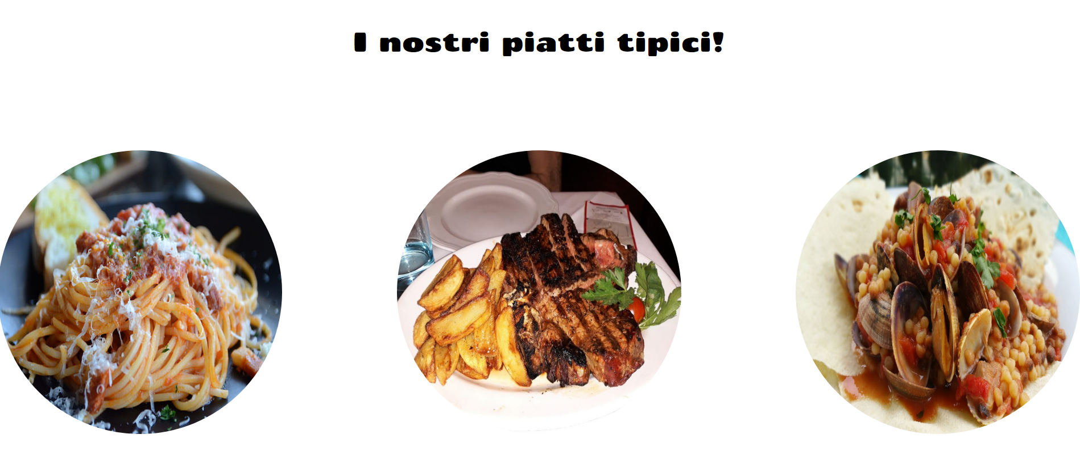
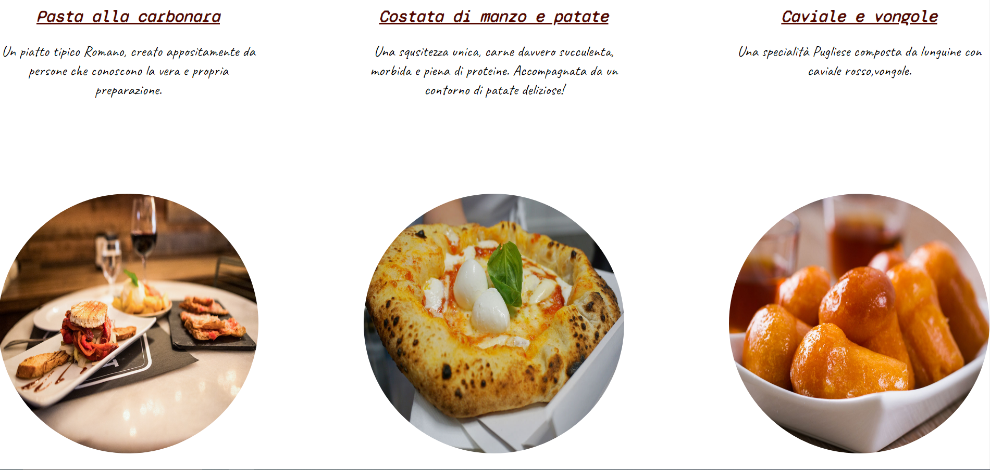
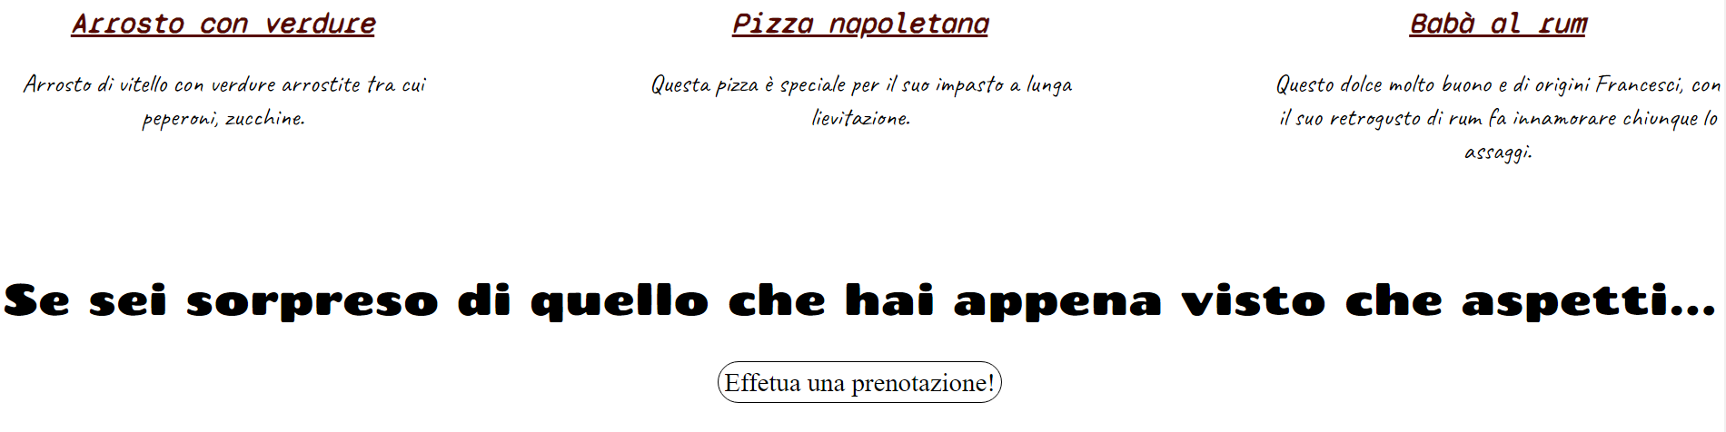
Sezione contenuti

Slide 12
Codice Sezione contenuti
HTML
<p>I nostri piatti tipici!</p>
<section>
<div><img src="./img/img1.jpg">
<h1>Pasta alla carbonara</h1>
<p>Un piatto tipico Romano, creato appositamente da persone che conoscono la vera e propria preparazione.</p>
</div>
<div><img src="./img/img2.jpg">
<h1>Costata di manzo e patate</h1>
<p>Una squisitezza unica, carne davvero succulenta, morbida e piena di proteine. Accompagnata da un contorno di patate deliziose!</p>
</div>
<div><img src="./img/img3.jpg">
<h1>Caviale e vongole</h1>
<p>Una specialità Pugliese composta da linguine con caviale rosso, vongole. </p>
</div>
<div><img src="./img/img4.jpg">
<h1>Arrosto con verdure</h1>
<p>Arrosto di vitello con verdure arrostite tra cui peperoni, zucchine.</p>
</div>
<div><img src="./img/img5.jpg">
<h1>Pizza napoletana</h1>
<p>Questa pizza è speciale per il suo impasto a lunga lievitazione.</p>
</div>
<div><img src="./img/img6.jpg">
<h1>Babà al rum</h1>
<p>Questo dolce molto buono e di origini Francesi, con il suo retrogusto di rum fa innamorare chiunque lo assaggi.</p>
</div>
</section>
<p>Se sei sorpreso di quello che hai appena visto che aspetti...</p>
<div><a id="Button3">Effettua una prenotazione!</a></div>

Slide 13

Codice Sezione contenuti
CSS
section
{
display: flex;
flex-wrap: wrap;
height: auto;
justify-content: space-between;
font-family: 'Syne Mono’,monospace,sans-serif;
font-weight: normal;
font-style: normal;
font-size: 1.6rem;
line-height: normal;
color: white;
}
section div
{
margin-top: 6vw;
width: 500px;
}
section div p
{
text-align: center;
font-size: 1.8rem;
color: black;
font-family: 'Caveat', cursive, sans-serif;
}
section div h1
{
text-align: center;
font-size: 2rem;
font-style: italic;
text-decoration: underline;
color: rgb(86, 8, 0);
}
img
{
height: 500px;
width: 500px;
border-radius: 50%;
}
#button3
{
text-align: center;
border: 1px solid black;
border-radius: 100px;
padding: 0.3vw 0.3vw;
color: black;
font-size: 1.8rem;
}
#button3:hover
{
background-color: rgb(80,80, 80,0.5);
color: white;
}

Slide 14

Footer

Slide 15
Codice Footer
HTML
CSS
<footer>
<h1 id="powered">
Il Ristorante `Pulvirenti`
</h1>
<h1 id="nome">
Powered by Paolo Pulvirenti O46002175
</h1>
</footer>
footer
{
background-image: url("./img/Footer.png");
background-repeat: no-repeat;
background-size: cover;
height: 20%;
color: rgba(0, 0, 0, 0.7);
padding-top: 3%;
font-family: 'Cabin',Arial, sans-serif;
font-size: 1.6rem;
color: white;
}
#powered
{
text-align: center;
color: rgba(255, 255,255);
}
#nome
{
text-align: center;
align-items: center;
font-size: 1rem;
color: rgba(150, 150, 150, 0.9);
}

